Slide 1
2024 – Semaine 19 du Lundi 6 au Samedi 11 mai

Slide 2
SCPI OUVERTES : à date chez CNP & BPCE VIE (HORS TEORA BY NWM) & SCPI en direct
FISCALITE: envoi des attestations fiscales par les SDG
FISCALITE: VISION PATRIMOINE N°105 AVRIL 2024 : Webinaire tout savoir sur l’assurance vie, les conseils pour la déclaration d’impôts
FIP: SMALT CAPITAL: Lettres annuelles des FIP NEOVERIS CORSE et SAVOIR FAIRE FRANCE
Assurance Vie : PUMA : Nouveauté applicatif internet clients, retrouvez le Quoi de Neuf Puma ? Sur la CNI
Assurance Vie / Valeurs mobilières: NIMI: Bilan des performances T1 2024
Assurance Vie / Valeurs mobilières : VEGA IM : La lettre HEBDO du 29 avril 2024
Semaine 19
2

Slide 3








ACTIONS COMMERCIALES / COLLECTE
SCPI OUVERTES A DATE CHEZ CNP & BPCE VIE (HORS TEORA BY NWM) & SCPI EN DIRECT
SCPI
Semaine 19
3

Slide 4


ACTIONS COMERCIALES / COLLECTE
ATTESTATIONS FISCALES
MARCHES FINANCIERS
Nous vous rappelons que les attestations fiscales sont adressées par les sociétés de gestion directement aux clients
ODYSSEE VENTURE nous a informé, que les attestations fiscales de ODYSSEE CROISSANCE PME seront adressées par le dépositaire, par lots début mai.
En cas de non- réception, une demande de duplicata pourra être effectuée à l’adresse générique suivante:
souscripteurs@odysseeventure.com
GENERIS CAPITAL et SEVENTURE nous ont indiqué que les attestations sont parties S17 , si toutefois les clients ne les auraient pas reçues merci de vous rapprocher de Nathalie CASSAN ou vos ingénieurs patrimoniaux qui feront l’intermédiaire.
FISCALITE FIP/FCPI
Semaine 19
4

Slide 5

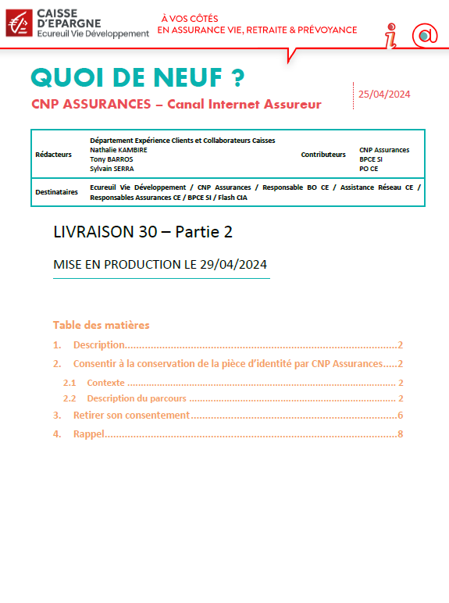
ACTIONS COMMERCIALES / COLLECTE
NOUVEAUTE PUMA CANAL INTERNET ASSUREUR : QUOI DE NEUF PUMA ?
Retrouvez le Quoi de neuf PUMA? concernant l’applicatif internet clients
Permettre par consentement du client de rendre la présentation de la pièce d’identité périodique et non plus systématique
ASSURANCE VIE
Cliquez sur l’ image
Semaine 19
5

Slide 6


ACTIONS COMERCIALES / TOUS DOMAINES
VISION PATRIMOINE N° 105 AVRIL 2024
FISCALITE
Retrouvez les publications du mois de novembre de Vision Patrimoine à la Une : Webinaire immobilier: tout ce qu’il faut savoir sur l’assurance vie, les conseils pour la déclaration d’impôts …
Accès direct : https://gestionprivee.caisse-epargne.fr/ ou par simple clic sur l’image
Pour la consulter
cliquez sur l’ image →
Semaine 19
6

Slide 7

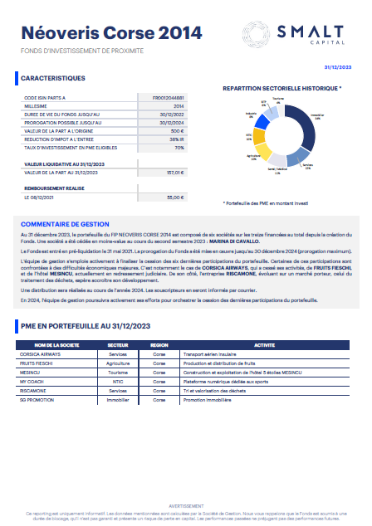
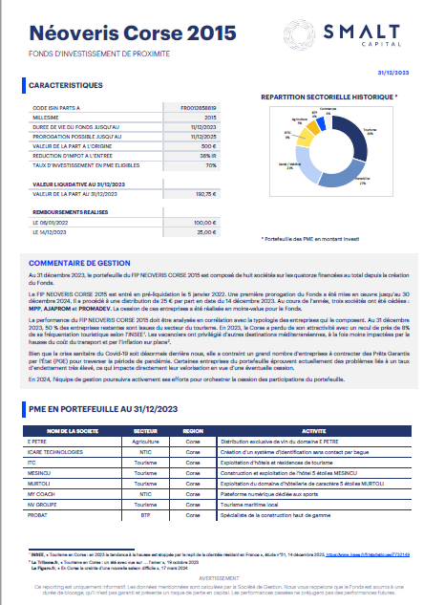
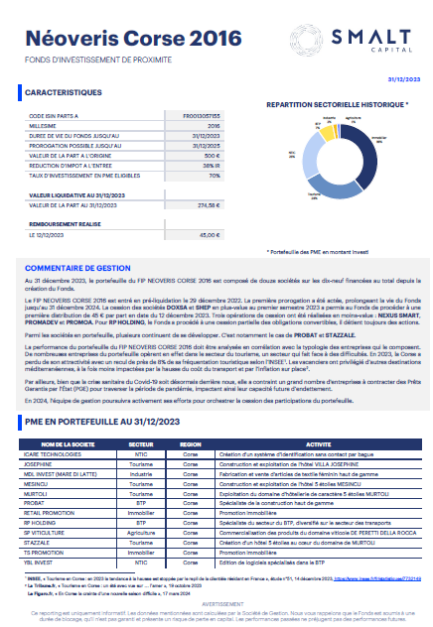
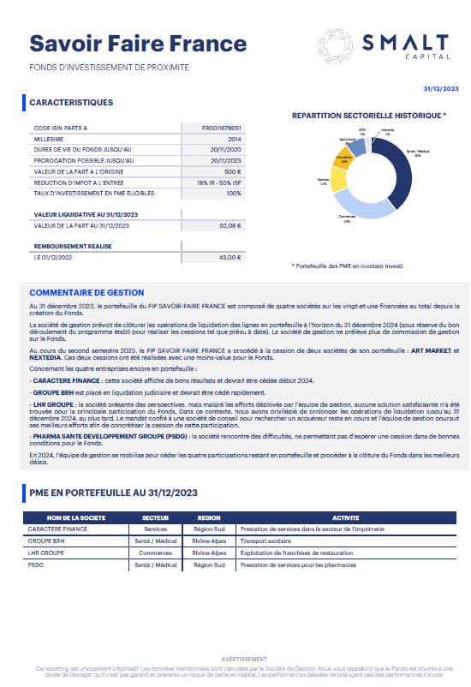
ACTIONS COMERCIALES / COLLECTE
LETTRES ANNUELLES DES FIP NEOVERIS CORSE ET SAVOIR FAIRE FRANCE
NEOVERIS CORSE 2015
Pour consulter
cliquez sur les images
NEOVERIS CORSE 2014
FIP
NEOVERIS CORSE 2016
SAVOIR FAIRE FRANCE
Semaine 19
7

Slide 8

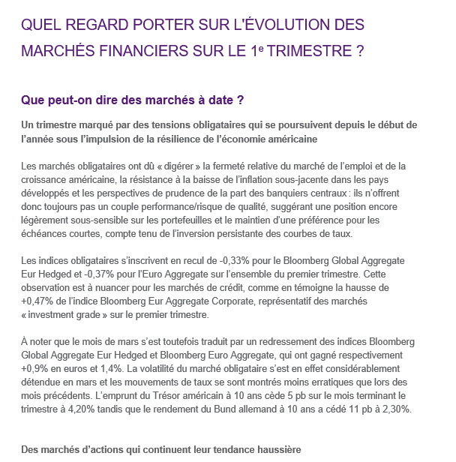

ACTIONS COMMERCIALES / TOUS DOMAINES
BILAN DES PERFORMANCES T1- 2024
MARCHES FINANCIERS
Pour consulter
cliquez sur l’ image →
Semaine 19
8

Slide 9


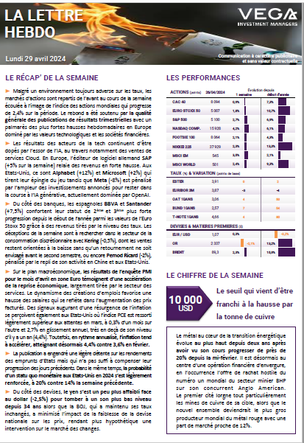
ACTIONS COMMERCIALES / TOUS DOMAINES
LA LETTRE HEBDO DU 29 AVRIL 2024
MARCHES FINANCIERS
Pour la consulter
cliquez sur l’ image →
Semaine 19
9

